Slide 1
KELOMPOK 7
ANGGOTA KELOMPOK :
1. Iqbal Gilang Permana (18.11.0240)
2. Dwiki Agung Witriantino (18.11.0215)
3. Salahudin Abdullah Ibrahim (18.11.)
4. Syafril Maulana (18.11.0228)

Slide 2
Alat-alat
1 Vcc (arus positif)
1 Ground (arus negatif)
2 Switch
2 Lampu
2 Gerbang NAND

Slide 3
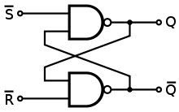
Rangkaian R-S flip-flop

Slide 4
Tabel Kebenaran
A | B | OUTPUT
1 | 1 | 0
1 | 0 | 1
0 | 1 | 1
0 | 0 | 1

Slide 5
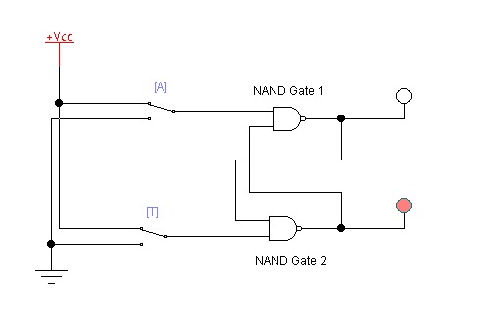
Cara Kerja
Jika switch 1 dan 2 dalam posisi 1, maka :
Pada saat A =0 dan T=1 maka karena mengandung pengertian bahwa kita berupaya untuk memperoleh keluaran Q yang secara serentak sama dengan 1 Dan sama dengan 0 hal ini tidak masuk akal dan oleh sebab itu masukan ini disebut masukan terlarang

Slide 6
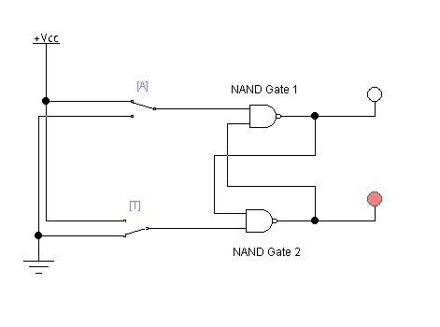
Cara kerja
Jika switch 1 posisi 1 dan switch 2 posisi 0, maka :
Pada saat switch A =1 dan T = 0 maka yang terjadi adalah lampu 2 tetap nyala karena dari vcc menyambung ke gerbang NAND = 1 terus disambung lagi ke kabel ke 2 dan menhasilkan 1
Terus disambung lagi ke kabel satu dan dikabel satu menghasilkan 0

Slide 7
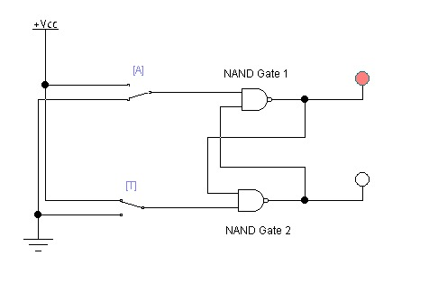
Cara kerja
Jika switch 1 posisi 0 dan switch 2 posisi 1, maka :
Pada saat A =0 dan T=1 maka yang terjadi Q = 1 dan Q ‘ =0
Maka lampu pertama akan yetap menyala
suatu pemicu diterapkan pada masukan S hal ini akan mengeset flip flop dan menghasilkan Q bernilai 1

Slide 8
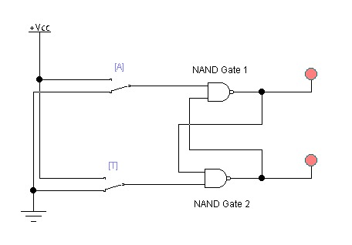
Cara kerja
Jika switch 1 dan 2 dalam posisi 0, maka :
Pada tabel kebenaran ketika A = 0,T=0 maka lampu indikator akah hidup semua
Ini berarti tidak diterapkan pemicu dalam hal ini keluaran Q mempertahankan nilai terahir yang dimilikinya

Slide 9
Kesimpulan
Pada rangkaian flip flop rs apabila sekali diset/reset nilai output akan tetap pada keadaan tersebut .kecuali mengubah masukanya keluaran q selalu mengikuti masukan selama clock 1 dan masukan S dan R berbeda

